Slide 1

“Заблокированное по”
Подготовили студенты группы 205
Чуйков Матвей
и
Изория Георгий

Slide 2

Какие программы собираются заблокировать?

Slide 3
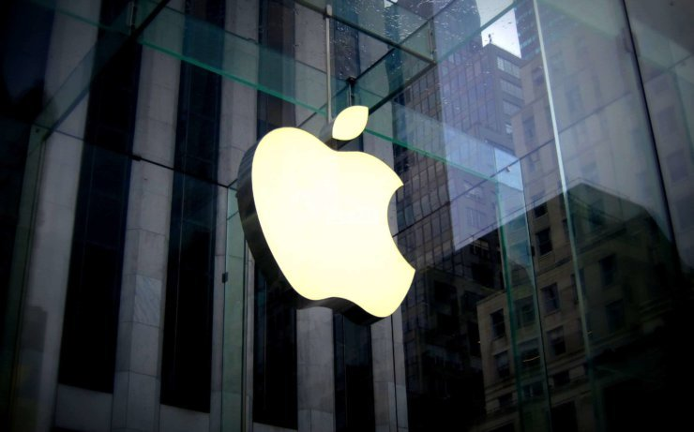
Apple, Windows, GitHub

Slide 4

AMD и Intel приостановили поставки продукции в Россию

Slide 5
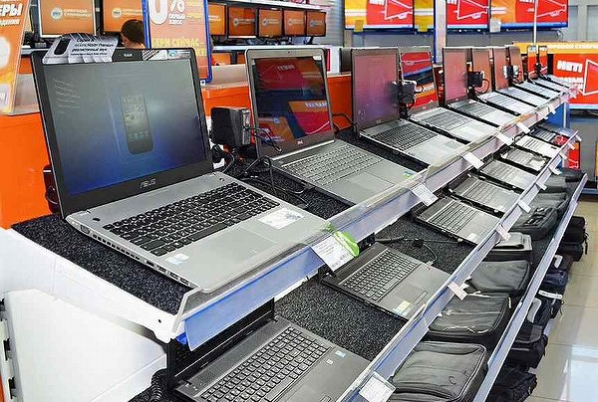
Рост цен на ПК и прочую технику

Slide 6
Источники информации:
Блокировка всех VPN с 15 марта 2022 в России
// 9111 URL: https://www.9111.ru/questions/7777777771781373/ (дата обращения: 15.03.2022).
Apple прекратила продажу техники в России.
// lenta.ru URL: https://lenta.ru/brief/2022/03/02/apple_br/ (дата обращения: 15.03.2022).
Санкции Microsoft против России: что конкретно перестанет работать?
// rumbler URL: https://clck.ru/ds6co (дата обращения: 15.03.2022).
GitHub отказался блокировать российских разработчиков
// news.myseldon URL: https://news.myseldon.com/ru/news/index/268147529
(дата обращения: 15.03.2022).
AMD и Intel приостановили поставки продукции в Россию
// lenta URL: https://lenta.ru/news/2022/02/27/intelamd/ (дата обращения: 15.03.2022).
Цены на электронику и бытовую технику в России выросли на 30-60 процентов
// udm-info URL: https://clck.ru/ds8Q2 (дата обращения: 15.03.2022).

Slide 7

СПАСИБО ЗА ВНИМАНИЕ!!!

